Slide 1


Презентація хлібобулочних виробів

Slide 2
Презентації - особливості та види
Презентація – це публічне представлення чого –небудь нового , що недавно з'явилося.

Slide 3
Презентації - особливості та види
PowerPoint-презентація
розробляється з використанням унікальних графічних елементів, створюваних відповідно до фірмового стилю компанії
як правило, використовується при публічних виступах або на виставках, з метою підсилити ефектність виступу і зробити пропонований увазі слухачів матеріал більш наочним
Flash-презентація
розробляється з використанням унікальних графічних елементів, що створюються відповідно до фірмового стилю компанії
може публікуватися як у мережі Інтернет так і на компакт диску
призначена, як для використання в ході виступу, так і для поширення на компакт дисках
HTML-презентації
являє собою самостійний веб-сайт
може публікуватися як в Інтернет, так і на компакт диску
при наявності адаптованої навігації може використовуватися доповідачем при виступі
має оптимізований для завантаження через мережу розмір
CD-презентація.
Презентаційний CD це дуже простий спосіб представити себе, свої послуги чи свою продукцію. Він не залежить від того чи є у Вас доступ до мережі "Інтернет" в конкретний момент, а це не можливо в міжміських поїздках, потязі, автомобілі, або ж за чашкою кави в зручному ресторанчику. CD- презентації можна дарувати, пересилати поштою, брати з собою на ділові зустрічі, тощо. Презентація, на відміну від сайту, може використовувати всі ресурси вашого комп'ютера на повну силу, це дає дизайнеру широку можливість для втілення своїх задумів. В презентаціях може використовуватись високоякісне відео та звук, що не можливо в "Інтернет". Якщо сайт можна назвати електронним офісом, то CD- презентація - це візитна карточка вашого бізнесу.

Slide 4
Комп'ютерні презентації, електронні презентації.
Вищу планку в порівнянні з друкарськими презентаціями займають комп'ютерні презентації (електронні презентації), що дозволяють вийти за межі друкарських каталогів і буклетів. Електронні презентації (комп'ютерні презентації) можна розміщувати в Інтернеті на сайті компанії, розсилати по електронній пошті, використовувати на конференція, семінарах, презентаціях як відео презентації (мультимедіа презентації, мультимедійні презентації). Подібні презентації відрізняються динамікою і можливістю включення повноцінної анімації (анімаційні презентації), оригінальною подачею інформації з добавленням звуку і музики.
Найбільш популярні послуги: створення комп'ютерних презентації, створення електронної презентації, розробка комп'ютерних презентацій, виготовлення комп'ютерних презентацій, створення електронних каталогів Сd презентації, DVD презентації.
Будь-які презентації можна не тільки показувати на екранах, викачувати з Інтернету, але і дарувати (презентувати) на різних носіях, особливо це зручно для презентацій розміром від 20 мегабайт, які важкі для скачування і не призначені для пересилки по електронній пошті. На даний момент найпоширенішими є Сd презентації.Це можуть бути як CD візитки, так і повноцінні dvd презентації з використанням всіх можливостей, що надаються форматом.
Види: Сd презентацій, DVD презентацій: CD візитки, CD презентації (ціна). Найбільш популярні послуги: виготовлення CD візиток, створення CD візиток, розробка CD візиток, створення DVD презентацій, розробка DVD презентації, виготовлення DVD презентацій, створення CD презентацій, розробка CD презентацій, виготовлення CD презентацій, дизайн CD презентацій, дизайн DVD презентацій, дизайн CD візиток.

Slide 5
Торгові презентації використовуються торговими агентами під час укладання угоди. Вони дають змогу за короткий час подати всю інформацію про товар, значно заощадивши час. Такі прпезентації дають змогу роз’яснити основні положення і переваги, які здобуває покупець. У торгових презентаціях можуть використовуватись всі види презентацій.
Маркетингові презентації використовуються при підготовці умов для майбутніх торгових презентацій. Їх застосовують для широкої аудиторії (проводяться на виставках-ярмарках або в офісі покупця), для навчання агентів з продажу. У маркетингових презентаціях можуть використовуватись всі види презентацій.
Навчальні презентації призначені для допомоги викладачу забезпечити зручне і наочне подання навчального матеріалу.
Навчальні презентації поділяються на такі види:
презентації-семінари;
презентації для самоосвіти;
презентації-порадники;
презентації для клієнтів корпорацій.
У навчальних презентаціях можуть використовуватись всі види презентацій.
Корпоративні презентації призначені для доведення інформації до акціонерів корпорації. Корпоративні об’єднання використовують також глобальну мережу Internet, що дає змогу дістати доступ до гіпертекстової гіпермедійної системми World Wide Web (WWW).
Корпоративні презентації поділяються на такі типи:
для акціонерів;
щорічні звіти;
електронні журнали;
для служб, зайнятих роботою з персоналом;
з питань інвестицій і фінансування.
У маркетингових презентаціях можуть використовуватись всі види презентацій.

Slide 6
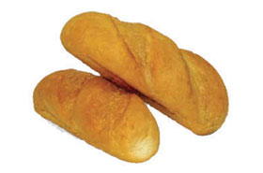
ПРОДУКЦіЯ КОМПАНії

Slide 7
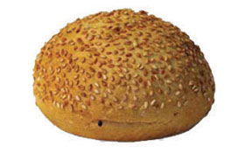
Булочка “Розумниця” з конжутом пшенична булочка
Вага напівфабриката– 0,060 готового вироба– 0,050
Умови зберігання н/ф
5 діб в холодній камері при температурі не вище ( +5 )
24 години при температурі не вище (+21 )

Slide 8
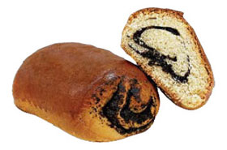
«Рулет з маком»
Вага 0,150 кг термін придатності 48 год

Slide 9
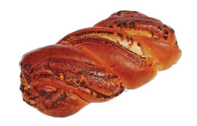
“Булочка з сиром”
Вага 0,300 кг термін придатності 48 год

Slide 10
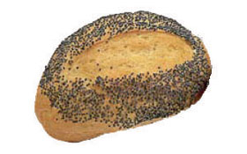
Булочка “Французька” з маком пшенична булочка
Вага напівфабриката – 0,070 готового вироба – 0,060
Умови зберігання н/ф
5 діб в холодній камері при температурі не вище (+5 )

Slide 11
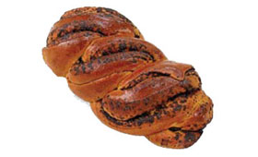
“ Булочка з маком “
Вага 0,300 кг термін придатності 48 год

Slide 12
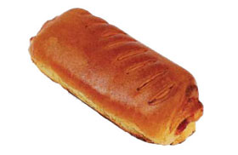
«Рулет з вишневою начинкою» булочка з вишневою начинкою; упакований.
Вага: 0,150 кг термін придатності: 32 год

Slide 13
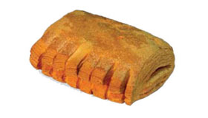
Слойки з начинками: абрикосовою, «лісова ягода», згущеним молоком виготовлені по спеціальній технологіі ; різні солодкі начинки; упаковані
Вага: 0,075 кг

Slide 14
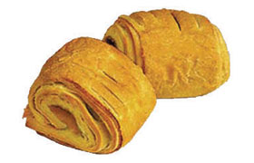

Slide 15
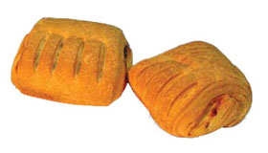

Slide 16
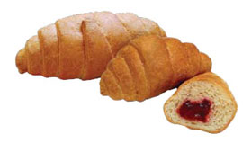
Круасани з полуничною, вишневою, горіховою, шоколадною начинкою виготовлений по спеціальній технології ;
Вага: 0,080 кг
Термін придатності: 72 год

Slide 17
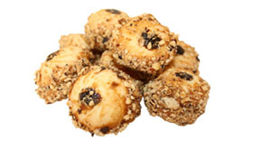
Печиво “Молочно-горіхове” фасоване/ вагове.
Вага: 0,400 кг, 0,850 кг, 1 кг, 3 кг
Термін придатності: 30 днів

